Slide 1

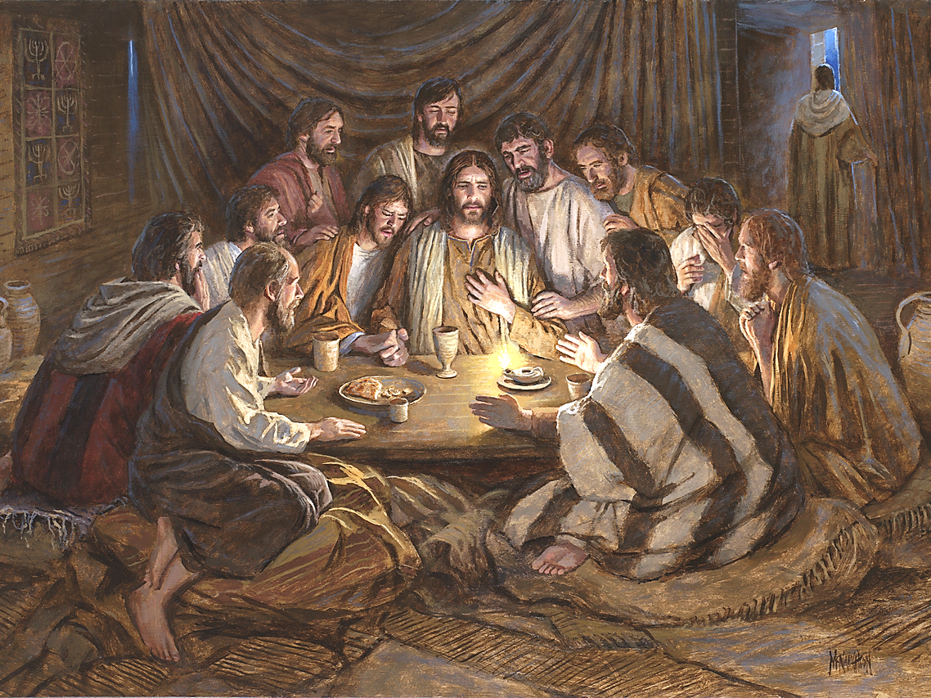

Primavera 2016/Tema: Relaciones que permanecen: actitudes que ayudan a mantenernos unidos
Sesión 1: Persista en amar
24 de abril de 2016
(Juan 15:9-14)
Iglesia Bíblica Bautista de Aguadilla
Estudios Bíblicos Lifeway ®

Slide 2
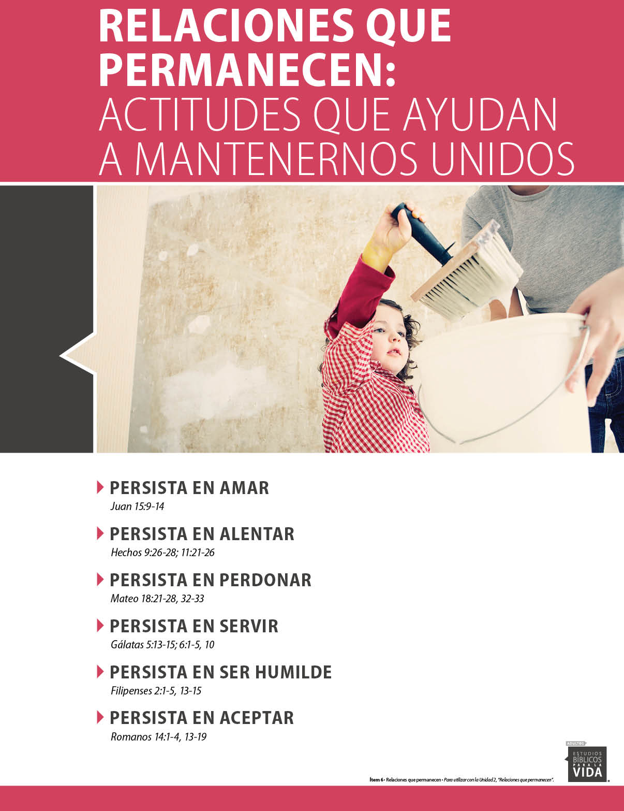
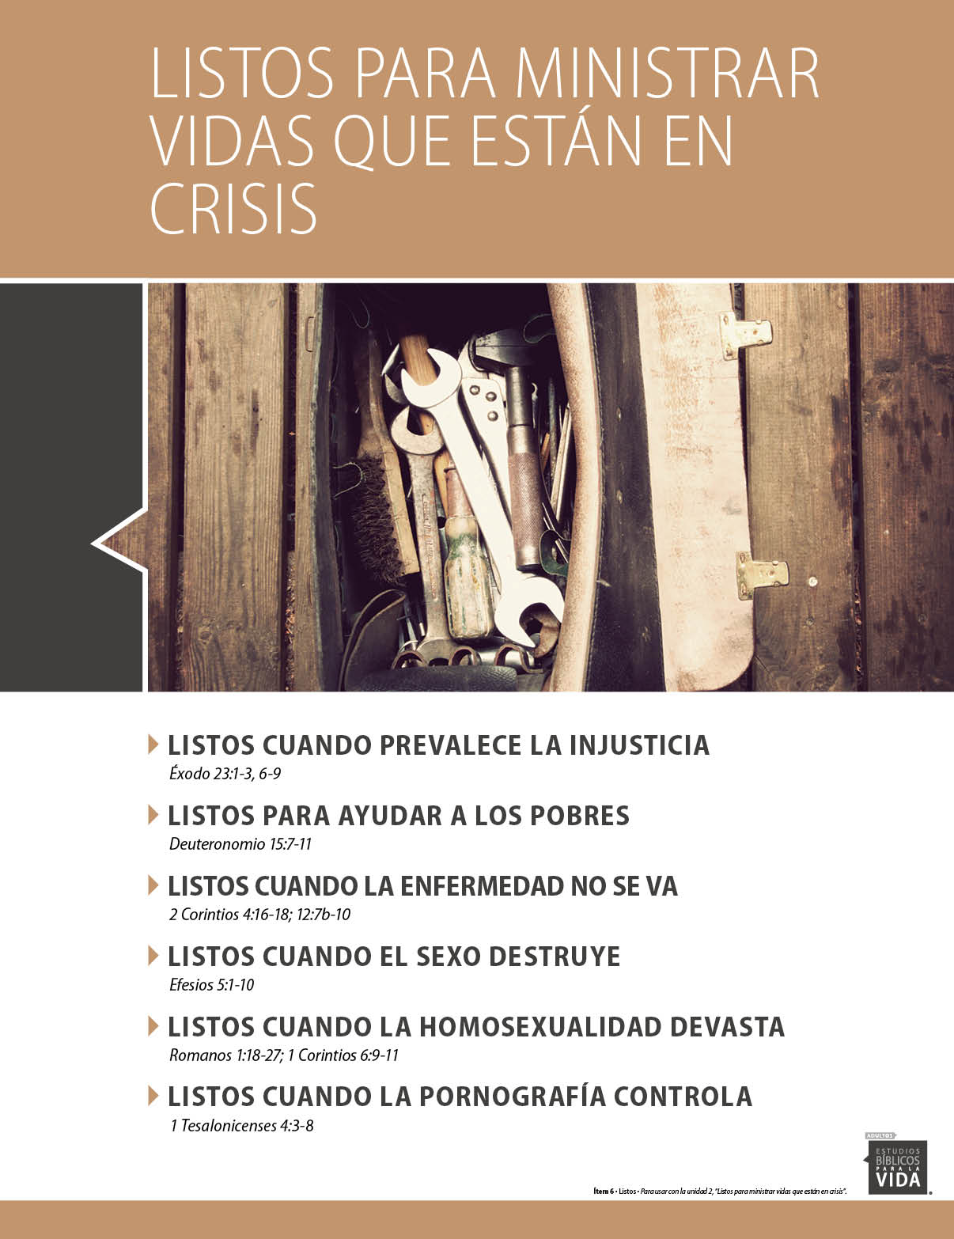
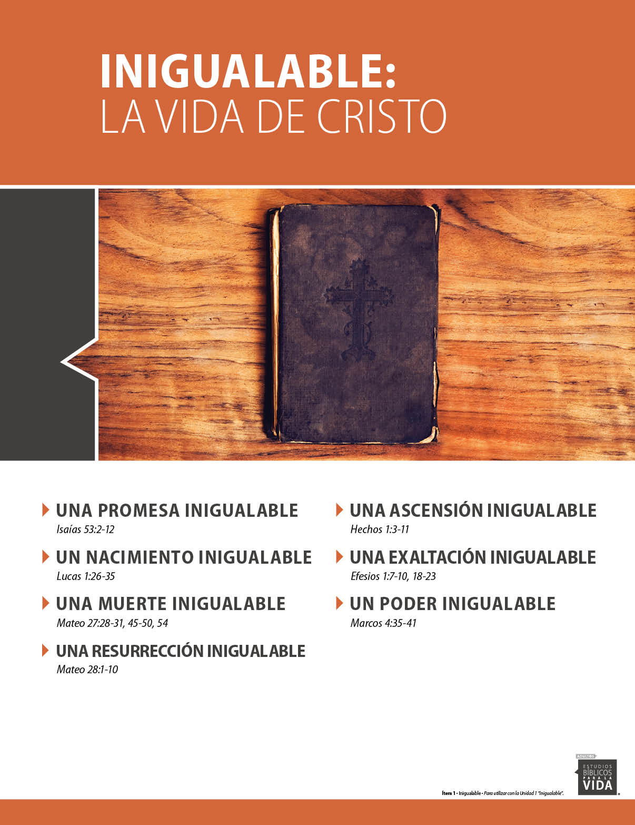

Slide 3

El asunto
Que el amor impregne todas nuestras relaciones.

Slide 4
Contexto
Jesús y once de los apóstoles permanecían en el aposento alto; acababan de celebrar la última cena y había lavado los pies de los discípulos. Judas Iscariote había partido a completar la traición contra el Señor. Pronto sería la hora de partir a Getsemaní.
Jesús usó ese tiempo para hablar con Sus discípulos de lo que es más importante, incluyendo la necesidad de amar a los demás como Él los había amado.

Slide 5

Pasaje bíblico
Juan 15:9-10

Slide 6
Juan 15:9-10
“Como el Padre me ha amado, así también yo os he amado; permaneced en mi amor. Si guardareis mis mandamientos, permaneceréis en mi amor; así como yo he guardado los mandamientos de mi Padre, y permanezco en su amor.”

Slide 7
Juan 15:9-10
Los discípulos quizás no tenían un concepto claro del amor del Padre para con el Hijo, pero sin duda habían observado y experimentado la profundidad de su amor para con ellos.
Esa calidad de amor debe ser el modelo para ellos en su relación entre sí y para con el mundo. (Bartley)

Slide 8
Juan 15:9-10
Jesús vuelve al tema de la obediencia (v. 10) de sus mandamientos como prueba concreta del amor para con él (ver 14:15, 21).
El decir “te amo” no es suficiente si no es acompañado por la obediencia. (Bartley)

Slide 9
Pasaje bíblico
Juan 15:11-12

Slide 10
Juan 15:11-12
“Estas cosas os he hablado, para que mi gozo esté en vosotros, y vuestro gozo sea cumplido. Este es mi mandamiento: Que os améis unos a otros, como yo os he amado.”

Slide 11
Juan 15:11-12
Mi gozo se refiere al gozo que se produce en uno que es consciente de haber obedecido al pie de la letra la voluntad de su Señor.
Parece que Jesús resume todos sus mandamientos en uno sólo (v. 12) […] al decir: Este es mi mandamiento.
Que os améis – actitud y acción constante, perdurable. (Bartley)

Slide 12
Juan 15:11-12
Jesús no sólo manda el amor recíproco y perdurable entre los discípulos, sino que especifica la calidad de amor que deben exhibir: como yo os he amado.
Es un amor “radical”, no selectivo, ni optativo, sino puro, altruista, perdurable y dispuesto a obedecer hasta la muerte. (Bartley)

Slide 13
Pasaje bíblico
Juan 15:13-14

Slide 14
Juan 15:13-14
“Nadie tiene mayor amor que este, que uno ponga su vida por sus amigos. Vosotros sois mis amigos, si hacéis lo que yo os mando.”

Slide 15
Juan 15:13-14
Jesús describe la calidad y dimensión de su amor.
El hecho de dar su propia vida por un amigo es la expresión máxima del amor.
Jesús vuelve al tema de la obediencia de sus mandatos como prueba de su amistad o amor, para con él (ver 14:15, 21). (Bartley)

Slide 16
Juan 15:13-14
El término amigos traduce el vocablo griego que se deriva del verbo “amar” (fileo⁵³⁶⁸). El amigo es uno que es amado. (Bartley)
El Señor habla de una obediencia gozosa, no penosa.
Obediencia y amor son correlativos.
El amor asegura que hay obediencia, y la obediencia asegura que existe amor (1 Jn. 1:4). (Palau)

Slide 17
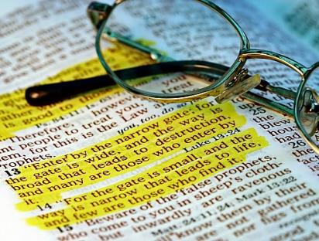
Aplicación para mi vida
Es posible que usted también haya escuchado decir: “Lo quiero, pero no me cae bien”.
Con esa actitud estamos tratando el amor como una especie de concepto que
debemos adoptar, especialmente en lo que a nuestros parientes se refiere.
Esa idea no deja lugar para las expresiones cotidianas y concretas del amor.

Slide 18
Aplicación para mi vida
Pero el punto de partida para cualquier relación fuerte es un amor que se exprese tanto en actitudes como en actos.
Jesús fue el ejemplo de esta clase de amor para
nosotros, y nos llama a hacer lo mismo.

Slide 19

Recursos
  Bartley, James et al. Comentario Bı́blico Mundo Hispano: Juan. 1. ed. El Paso, TX: Editorial Mundo Hispano, 2004. Print.
Floyd, Ronie. y David Francis, eds. Estudios Bíblicos para la Vida para Adultos, Primavera 2016, Vol. 2, Núm. 3. Nashville, TN: Lifeway Church Resources, 2015. 96-106.
  MacDonald, William. Comentario Bíblico de William MacDonald: Antiguo Testamento Y Nuevo Testamento. Viladecavalls (Barcelona), España: Editorial CLIE, 2004. Print.
  Palau, Luis. Comentario Bı́blico Del Continente Nuevo: San Juan II. Miami, FL: Editorial Unilit, 1991. Print.
  Ventura, Samuel Vila. Nuevo diccionario biblico ilustrado 1985 : 1070. Print.
  Vine, W.E. Vine diccionario expositivo de palabras del Antiguo y del Nuevo Testamento exhaustivo 1999. Print.
  Wiersbe, Warren W. Bosquejos Expositivos de La Biblia: Antiguo Y Nuevo Testamento. electronic ed. Nashville: Editorial Caribe, 1995. Print.
  http://blog.lifeway.com/eblifewayadultos/
http://distantshores.org/resources/illustrations/sweet-publishing (imágenes bíblicas).
http://st-takla.org/Gallery/Bible/Illustrations.html (imágenes bíblicas).

Slide 20
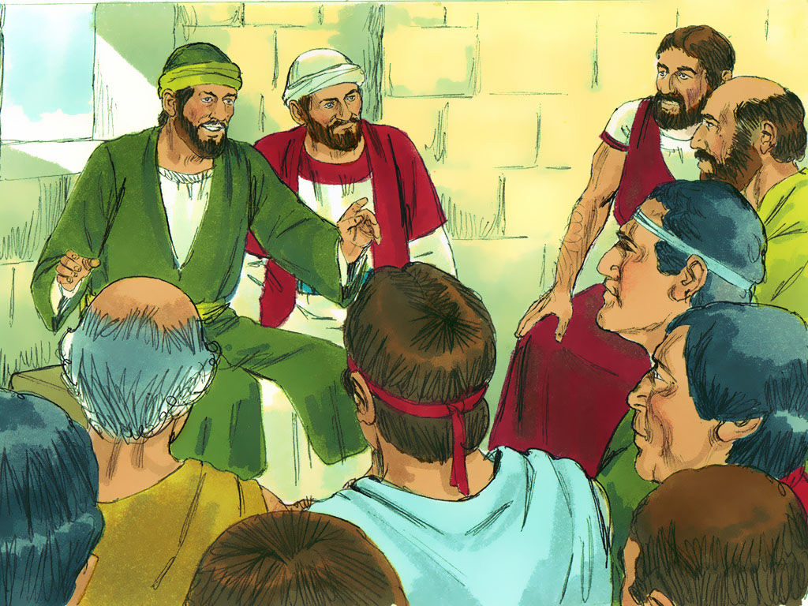
Próximo Estudio Dominical
Primavera 2016/Tema: Relaciones que permanecen
Sesión 2: Persista en alentar
1 de mayo de 2016
Leer y meditar en:
(Hechos 9:26-28; 11:21-26)

Slide 21


